Slide 1
Mathematik 7 Abels

Slide 2
Mittelsenkrechte, Winkelhalbierende
Linien am Kreis: Durchmesser, Passante, Tangente, Sekante, Sehne, Mittelpunkt konstrieren, Tangente konstruieren
Seitenhalbierende, Höhe
Kongruenz
Kongruenzsätze: SSS, WSW, SWS, SsW
Umkreis, Inkreis
Satz des Thales (ohne Beweis)

Slide 3
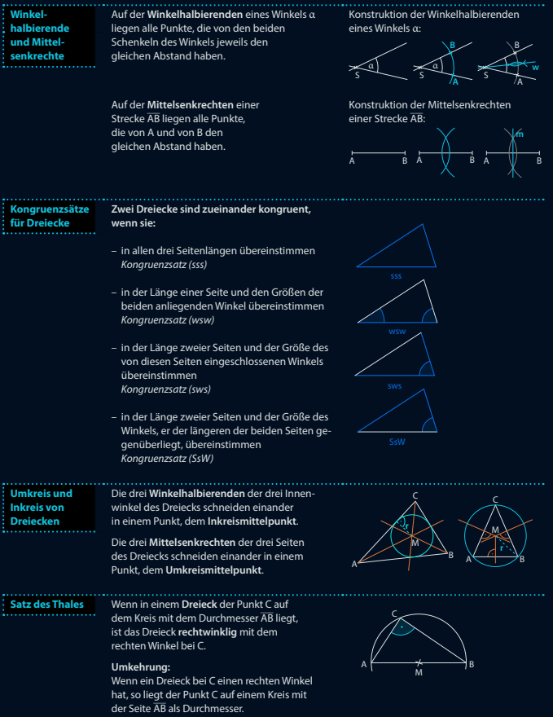
Cheatsheet

Slide 4
Präsentationen

Slide 5
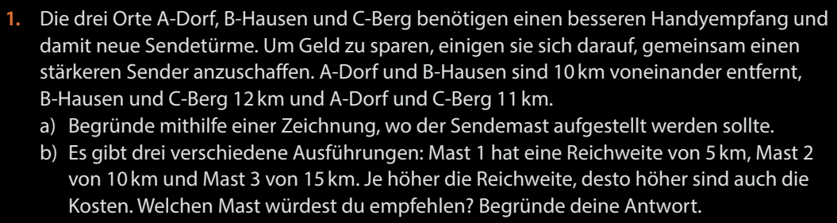
I Fun179-181

Slide 6
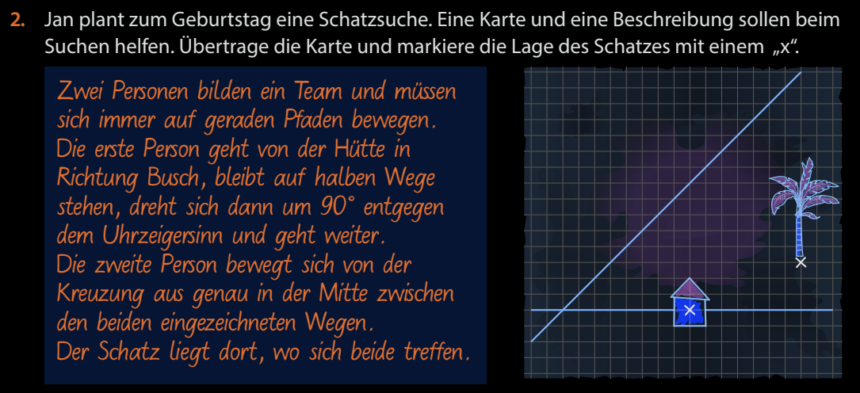
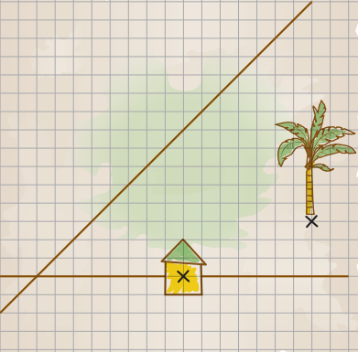
II Fun179-181

Slide 7
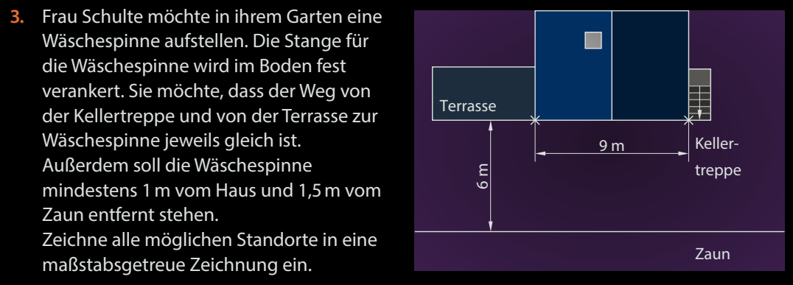
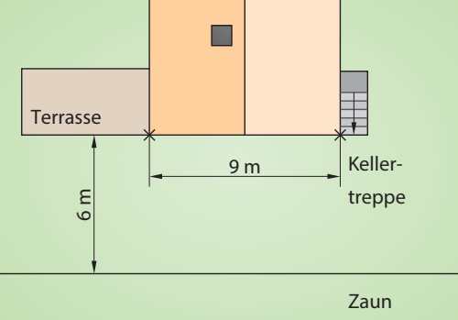
III Fun179-181

Slide 8
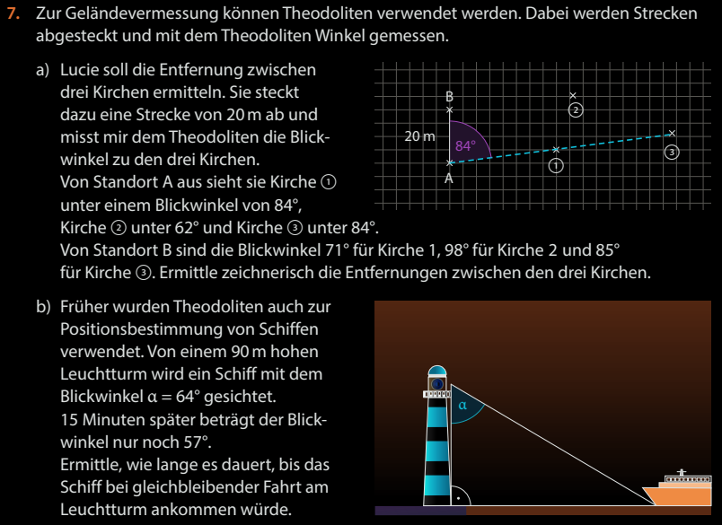
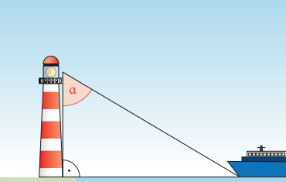
IV Fun179-181

Slide 9

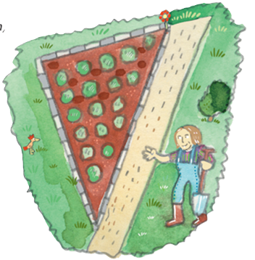
V Fun179-181

Slide 10
Gemischte Übungen

Slide 11
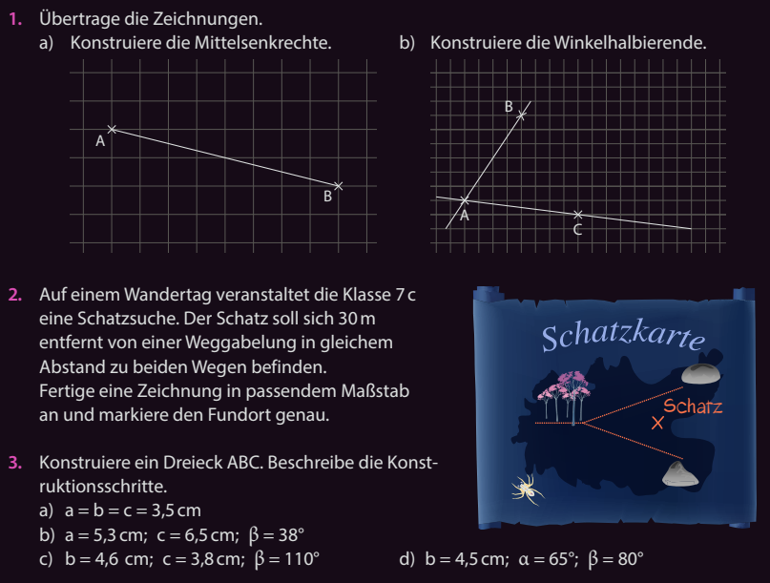
Fun182,183 I

Slide 12
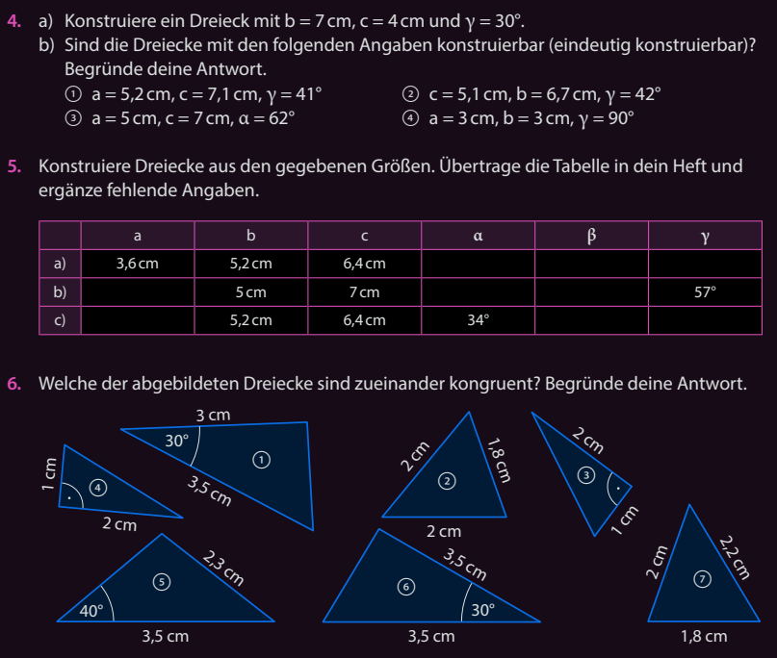
Fun182,183 II

Slide 13
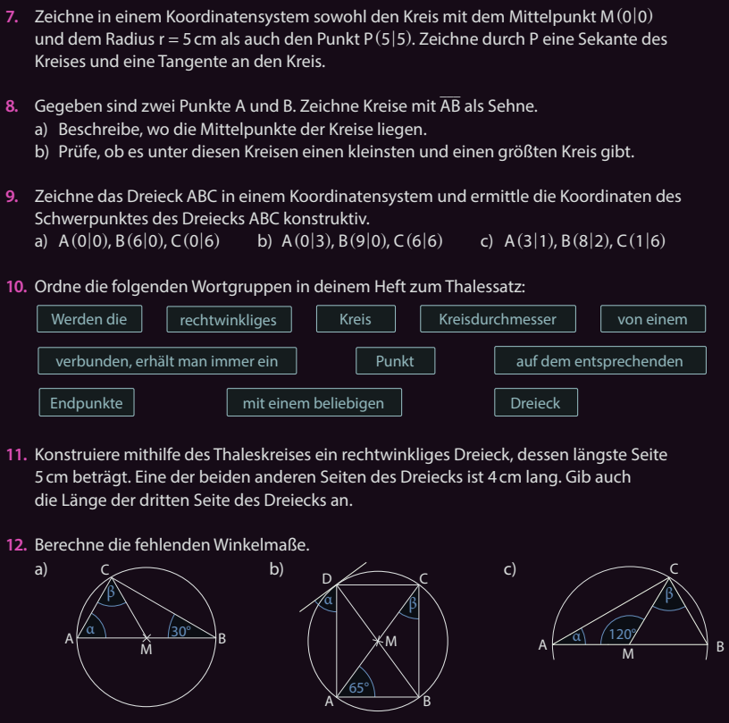
Fun182,183 III

Slide 14
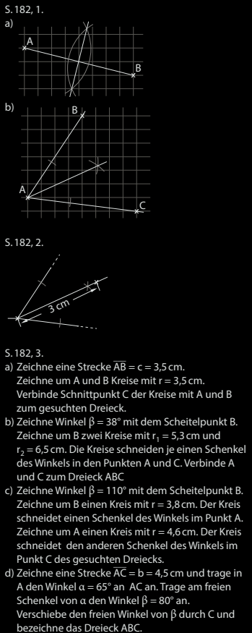
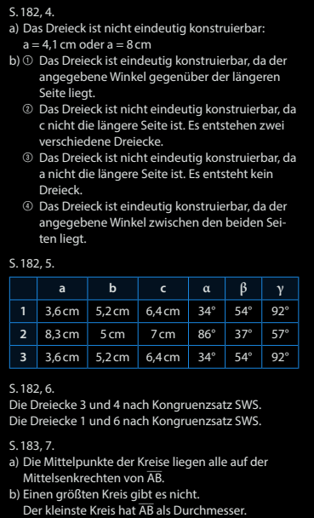
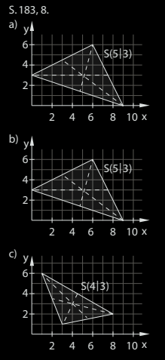
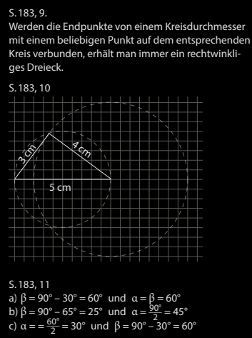
Fun182,183

Slide 15
Fun182,183

